Slide 1
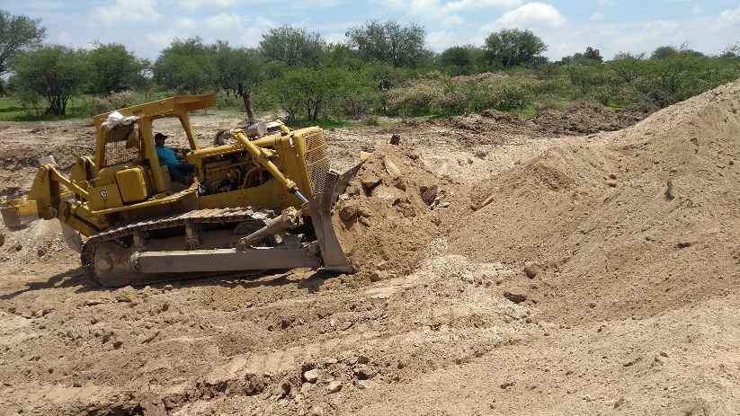
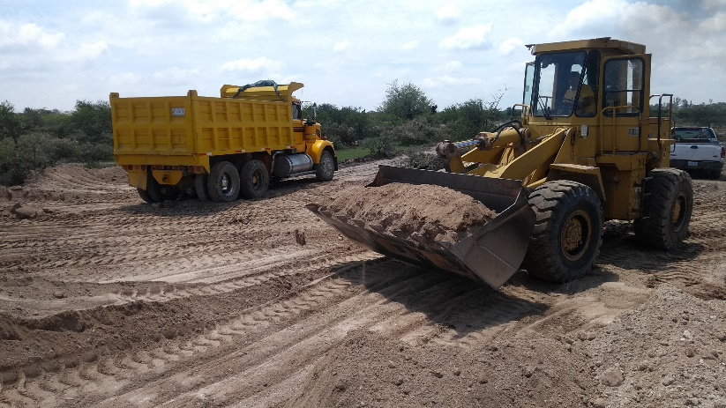
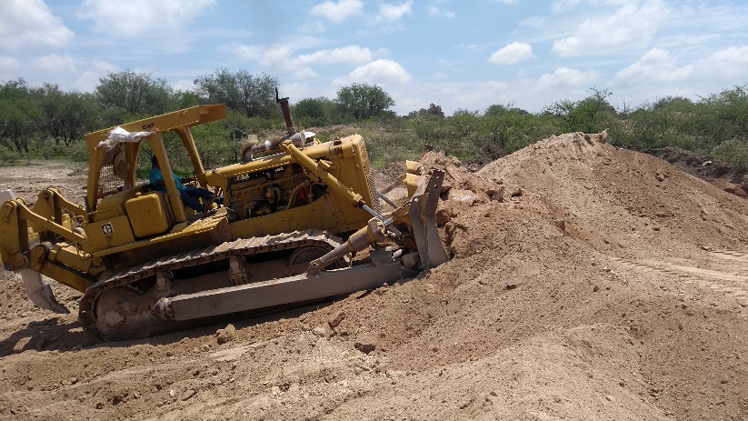
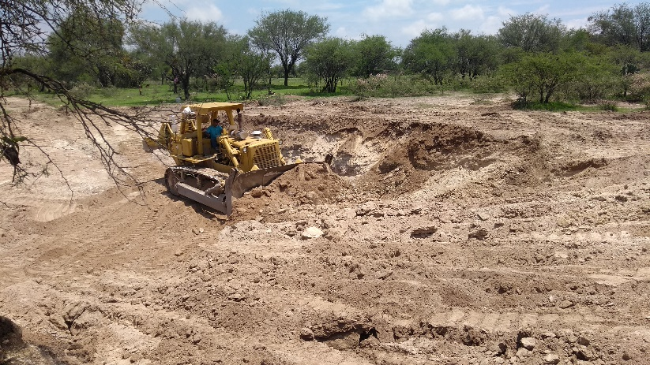
REPORTE MES DE AGOSTO
MAQUINARIA
BANCO EN LA COMUNIDAD TANQUES DEL MEZQUITILLO
FECHA INICIO
CONCEPTO
FECHA TERMINO
07/08/2019
MANIOBRAS PARA AFLOJAR Y APILAR TEPETATE PARA REVESTIMIENTOS
30/08/2019

